Slide 1

Análisis de los determinantes de la adquisición de cuentas en redes sociales: el caso de Twitter
Ing. Jorge Fabián Contreras Navarro

Slide 2
Introducción
En el contexto de crecimiento, un producto con un perfil en una red social busca incrementar la cantidad de seguidores que tiene, pues un perfil representa un canal de distribución para su producto. Cuando un usuario es alcanzado por un perfil que interactuó con él, el usuario examinará la información disponible de esta cuenta o perfil y determinará si le interesa seguirlo o no. Estos son los factores determinantes de la adquisición de usuarios que se analiza en este trabajo, para el caso de la red social Twitter.

Slide 3
¿Por qué es importante?
Perfiles en redes sociales son parte indispensable de las empresas contemporáneas.
A más seguidores, mayor el alcance de su publicidad.
9 de cada 10 internautas mexicanos usan redes sociales
Optimizar el proceso de adquisición de usuarios para incrementar la renta.
El uso de software permite crear acciones a gran escala, como automatizar interacciones con otros usuarios u obtener datos estadísticos cuantiosos.

Slide 4
¿Por qué Twitter?
Una de las plataformas más relevantes actualmente, con 271 millones de usuarios al mes y la número uno en crecimiento.
Mexico es #15 en uso de Twitter.
México tiene más de 7 millones de usuarios de Twitter, y se estima superar 12 millones para 2018.
Esquema de publicación más sencillo que otras redes, que facilita su análisis.
Acceso público a datos a través de su API (Interfase de programación de aplicaciones), para descargarlos masivamente.

Slide 5
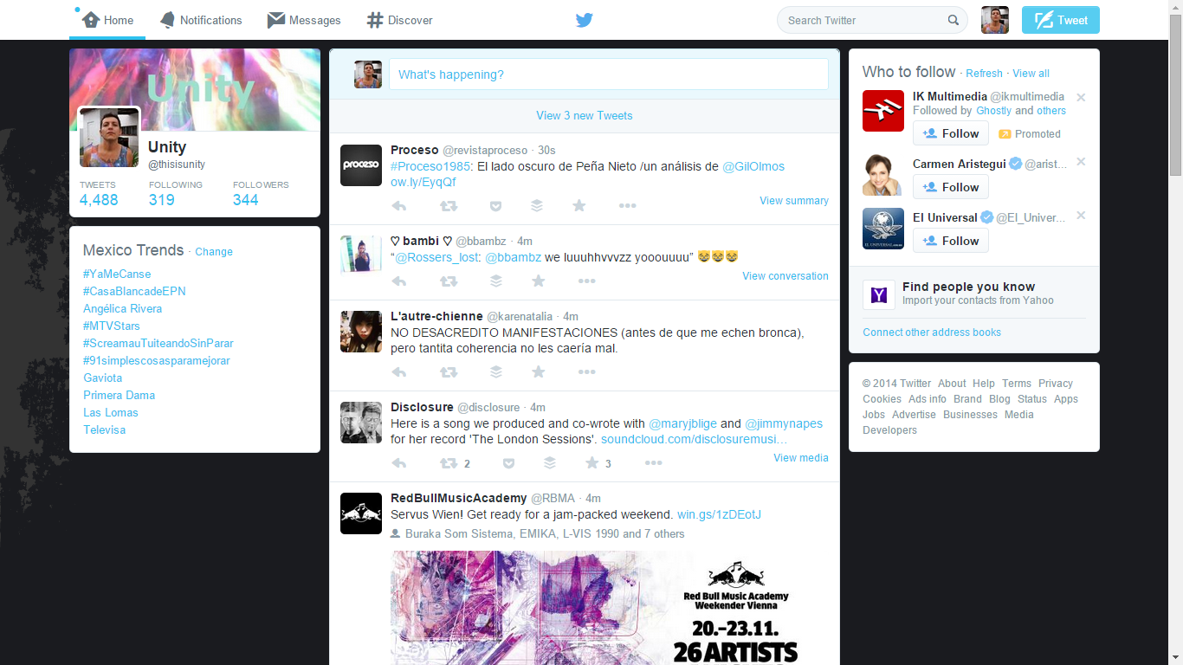

Slide 6
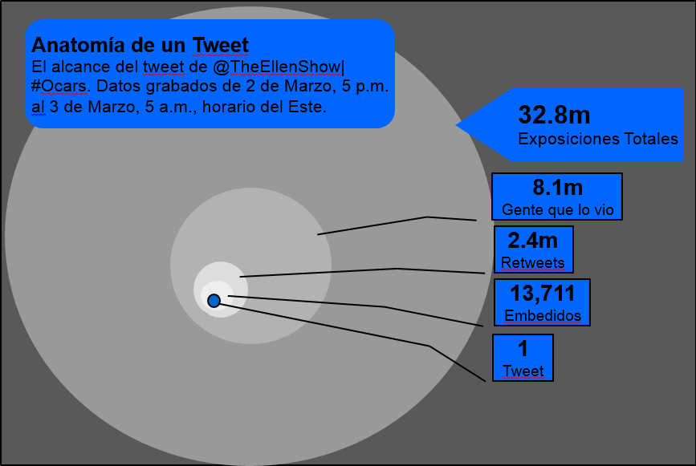
Tweet

Slide 7
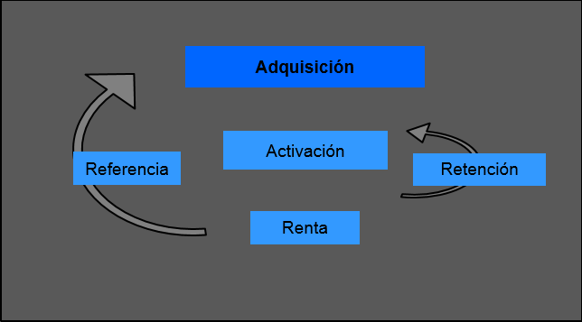
Embudo de conversión del consumidor

Slide 8
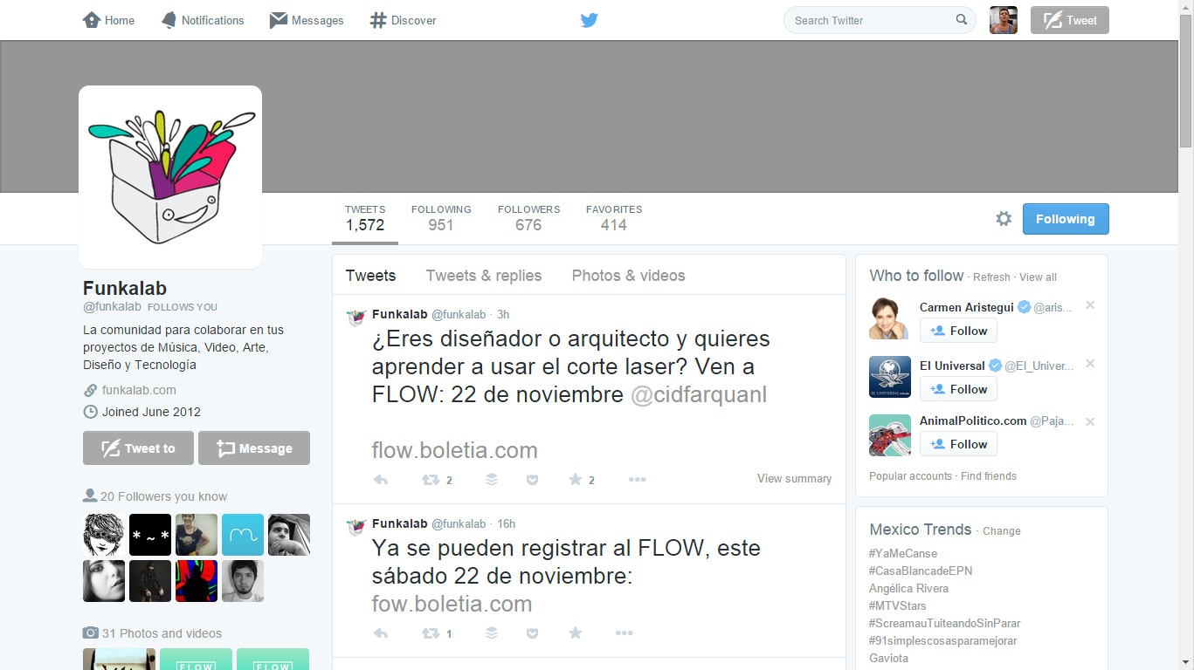

Slide 10
Variables de estudio
Variable | Descripción
friends | Cantidad de usuarios a los que sigue
followers | Cantidad de usuarios que lo siguen
tweets | Cantidad de tweets publicados por el usuario en total
favorites | Cantidad de favoritos que ha marcado el usuario en total
listed | Cantidad de veces que ha sido enlistado el usuario
since | Edad de la cuenta en días
fic | Amigos en común: 0 para ninguno, 1 para al menos uno
f2f | followers / friends - Compara seguidores contra seguidos
tfr | tweets / since – Cantidad promedio de tweets por día
frf | favorites / since – Cantidad promedio de favorites por día
adq | Adquisición: 0 si no dio seguir, 1 si dio seguir a la cuenta

Slide 11
Diseño de experimento
Escoger N usuarios en Twitter.
Descargar la información de sus cuentas.
Generar interacción con el usuario, llamar su atención.
Esperar una semana.
Registrar de esos N usuarios, quienes han dado seguir al perfil.
Análisis de datos

Slide 12
Escoger N usuarios
Ramiro
Timoteo
Abraham
Rita
Marco
Diana
4, 668, 962
José
Leticia
Luis
Fuente: 4, 668, 962 usuarios
Grupo A: 2,805
Grupo B: 2,700
Total: 5, 505
Yo
ere
ere
Raquel
170
Joel
Ramón
Alejandra
Karla

Slide 13
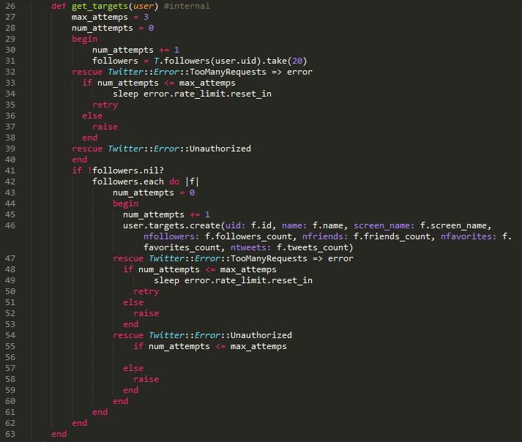
Descargar información
Leguaje: Ruby on Rails
Gema: Twitter
Límite de llamadas por hora a Twitter: 350

Slide 14
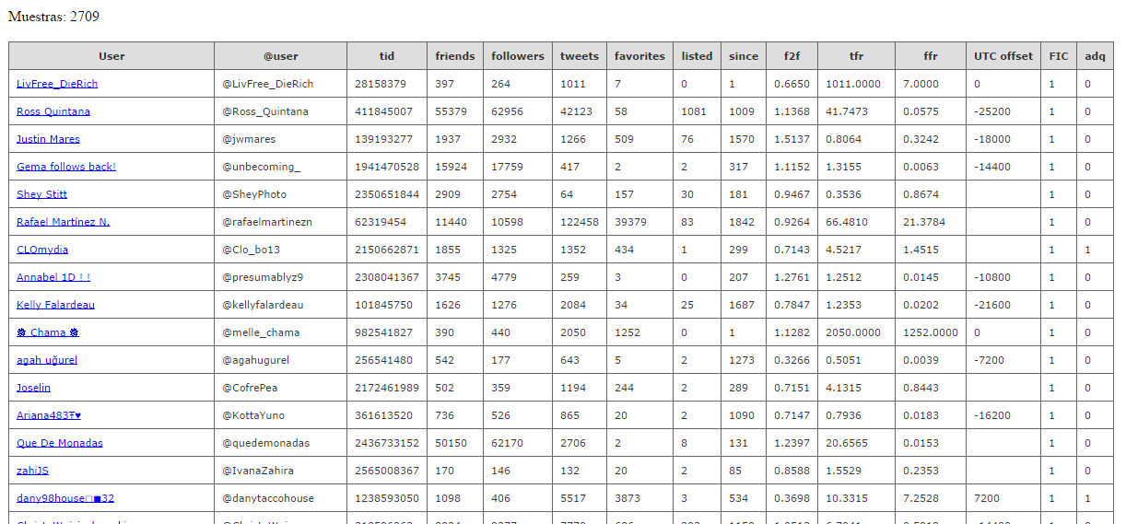
Muestra de los datos

Slide 15
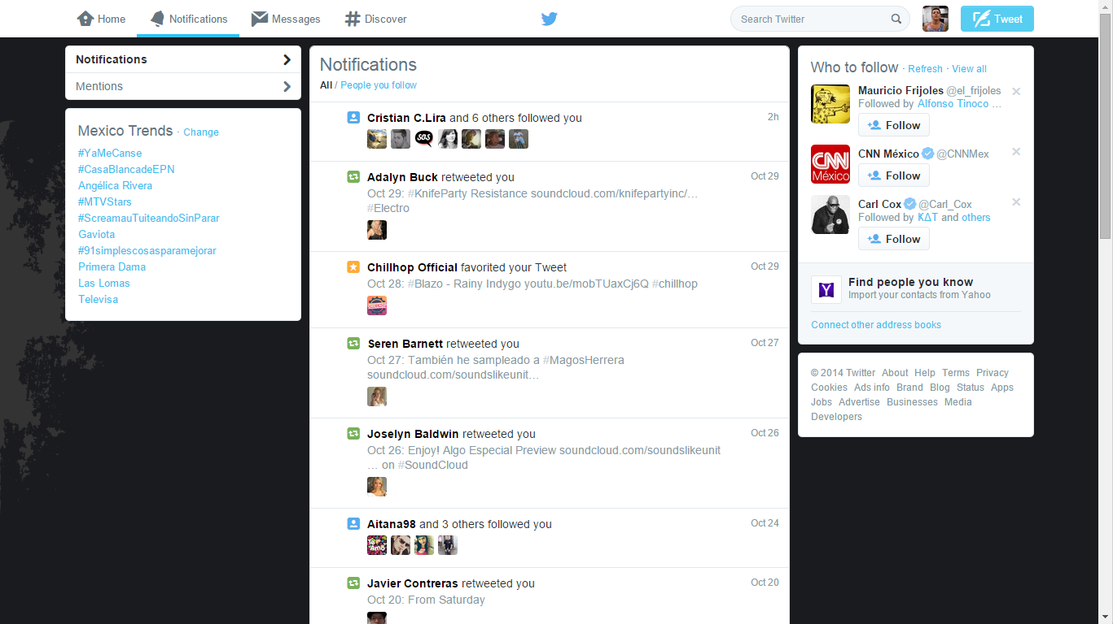
Generar interacción

Slide 16
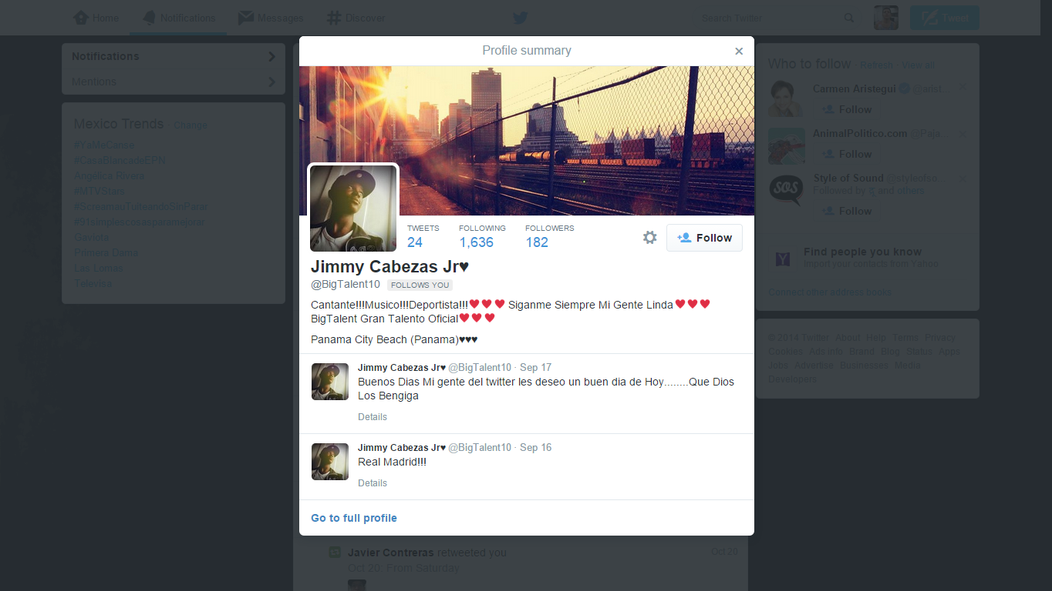

Slide 17
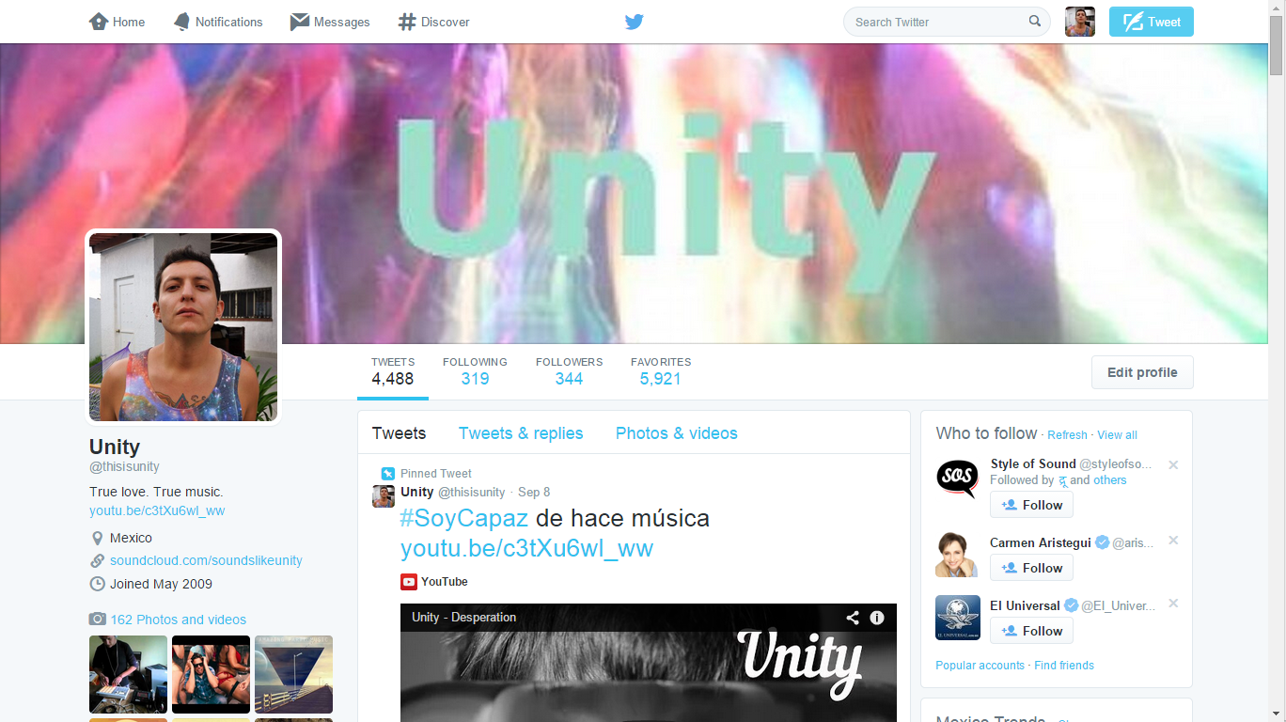

Slide 18
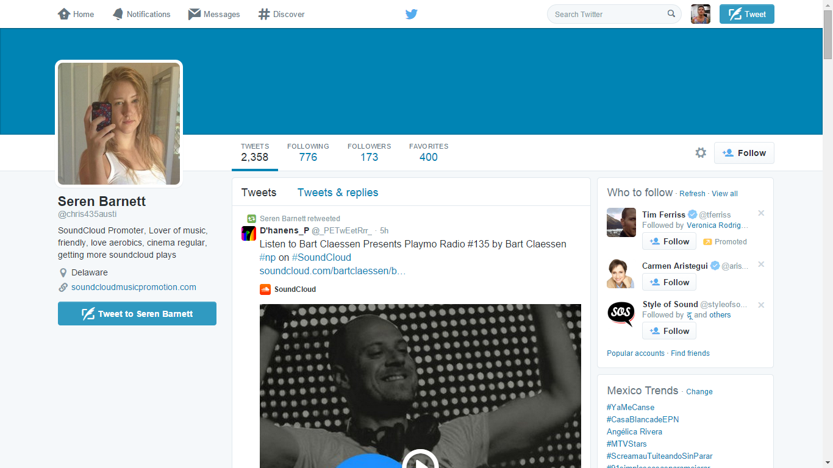

Slide 19

Esperar una semana
Registrar usuarios que dieron seguir
146 -> tasa de adquisición de 2.7%

Slide 20
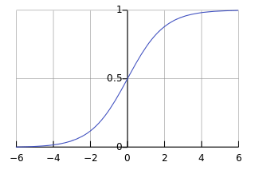
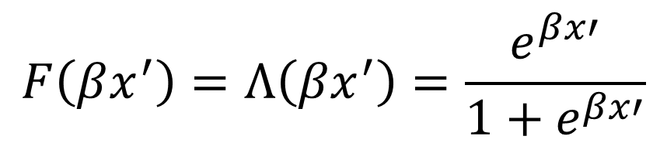

Análisis
Uso de regresión logística, dada la naturaleza binomial de la variable dependiente.
$$\left.Prob\left(Y=1\right)=F(βx′\right)$$
$$F\left(βx^{′}\right)=Λ\left(βx^{′}\right)=\frac{e^{βx′}}{1+e^{βx′}}$$

Slide 21
Análisis: regresiones
Software: EViews 8
 | Especificación A |  | Especificación B |  | Especificación C
Variable | Coef. | Prob. | Coef. | Prob. | Coef. | Prob.
tweets | -6.20E-006 | 0.6242
tfr | -0.000368 | 0.6675
since | -0.0004 | 0.0067 | -0.000412 | 0.0043 | -0.000478 | 0.0007
listed | -0.002959 | 0.2310 | -1.82E-003 | 0.3237
friends | 1.05E-005 | 0.5136
followers | -2.75E-006 | 0.8355
fic | -0.122624 | 0.4760 | -0.135159 | 0.4303
ffr | 0.000193 | 0.8465
favorites | -7.26E-005 | 0.3264 | -7.05E-005 | 0.3345
f2f | -0.228659 | 0.1260 | -0.240971 | 0.0895 | -0.317079 | 0.0312
c | -3.024567 | 0.0000 | -3.006663 | 0.0000 | -22.44892 | 0.0000
McFadden R2 | 0.023973 |  | 0.022404 |  | 0.018931
Log Verosimilitud | -657.788 |  | -658.8454 |  | -661.1857

Slide 22
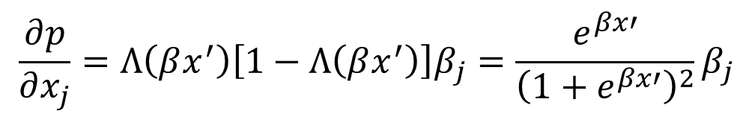
Análisis: Efectos marginales
$$\frac{∂p}{∂x_{j}}=Λ\left(βx^{′}\right)\left[1−Λ\left(βx^{′}\right)\right]β_{j}=\frac{e^{βx′}}{{\left(1+e^{βx′}\right)}^{2}}β_{j}$$
Software: Stata
Variable | dy/dx | Prob.
f2f | -0.0071959 | 0.019
since | -0.0000109 | 0.001

Slide 23
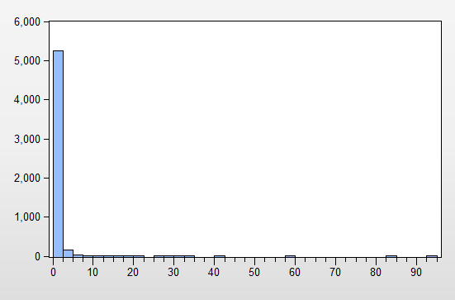
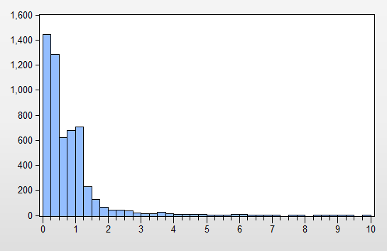
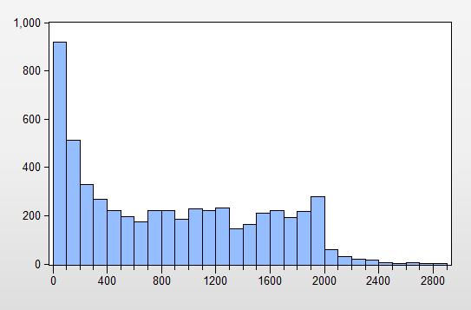
Análisis: histogramas
f2f
since

Slide 24
Resultados
Es más probable que un usuario que tiene poco tiempo con su cuenta de Twitter decida seguir el perfil del producto, que una persona con bastante antigüedad. De la misma manera, si el usuario sigue a muchos más usuarios que los que lo siguen a él, es más probable que decida seguir el perfil del producto, comparado con un usuario que tiene muchos seguidores pero que sigue a pocos.
Amigos en común no es un factor significativo.

Slide 25
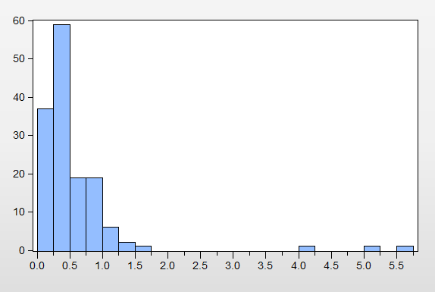
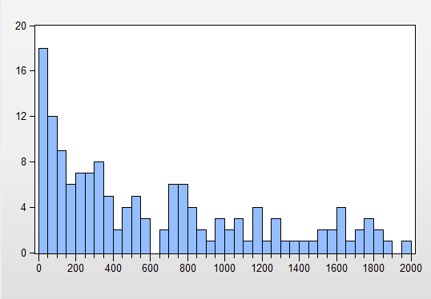
Resultados: usuarios adquiridos
80% de los usuarios adquiridos se encuentran bajo las condiciones “f2f” < 1 y “since” < 1400. Usando esta misma restricción para la muestra completa, se obtiene que el 56% de la población cumple con estas características.
f2f
since

Slide 26
Serendipity
Cómo no hacer spam
Dar favorito tiene una baja tasa de conversión (2.7%)
Datos no son significativos para red neuronal
Amigos en común no es significativo
Rangos de f2f: bajos tienen mucho alcance
Lo importante es el contenido

